Slide 1
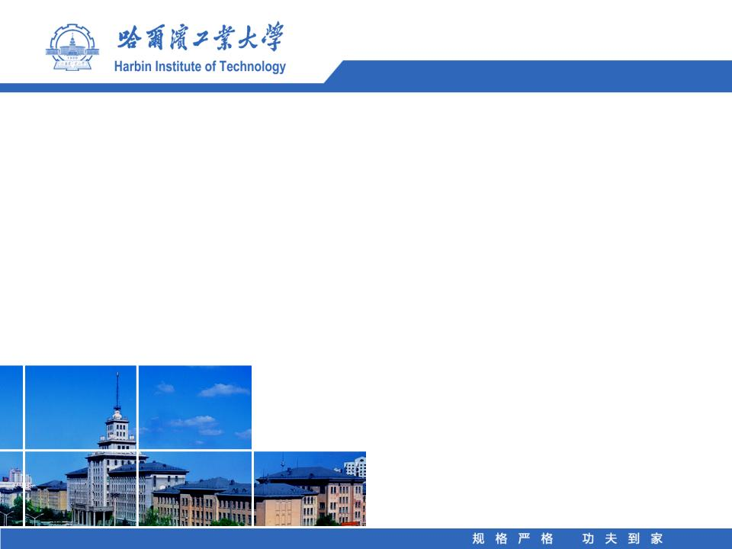
毕业设计开题报告
利用GEANT4研究伽玛辐射在无限大介质中的累计因子
答辩人：朱铭浩
1811401班

Slide 2
课题来源及研究的目的和意义
国内外研究现状及分析
主要研究内容
研究方案
进度安排及预期目标
课题已具备和所需条件、经费
可能遇到的困难及解决措施
主要参考文献
目录

Slide 3
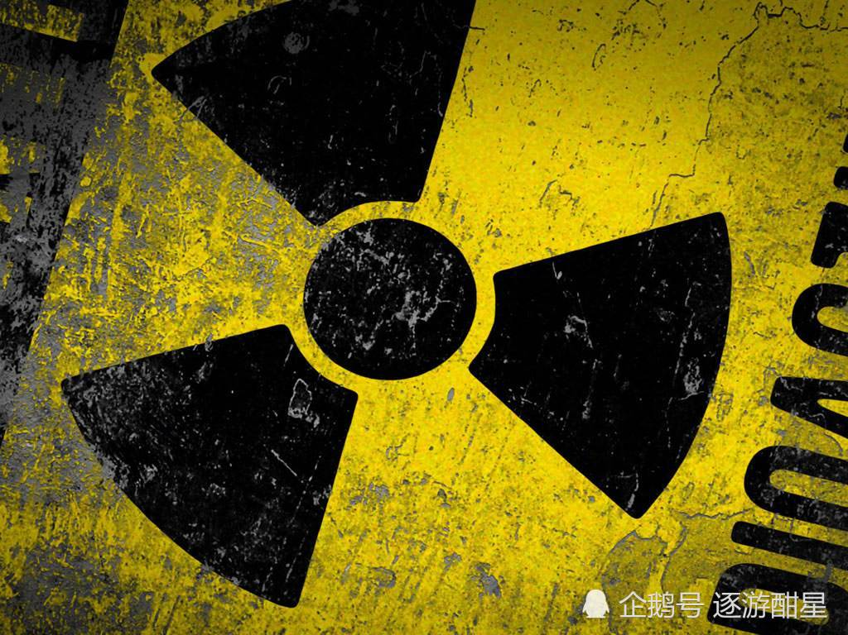
课题来源
伽玛辐射对人类的危害
当射线直接击中DNA分子，将会把能量沉积在DNA，引起其激发和电离。
单粒子翻转效应影响航天半导体器件
辐射引起水分子的电离和激发，成簇产生的自由基和H₂O₂对DNA造成损伤
辐射屏蔽

Slide 4
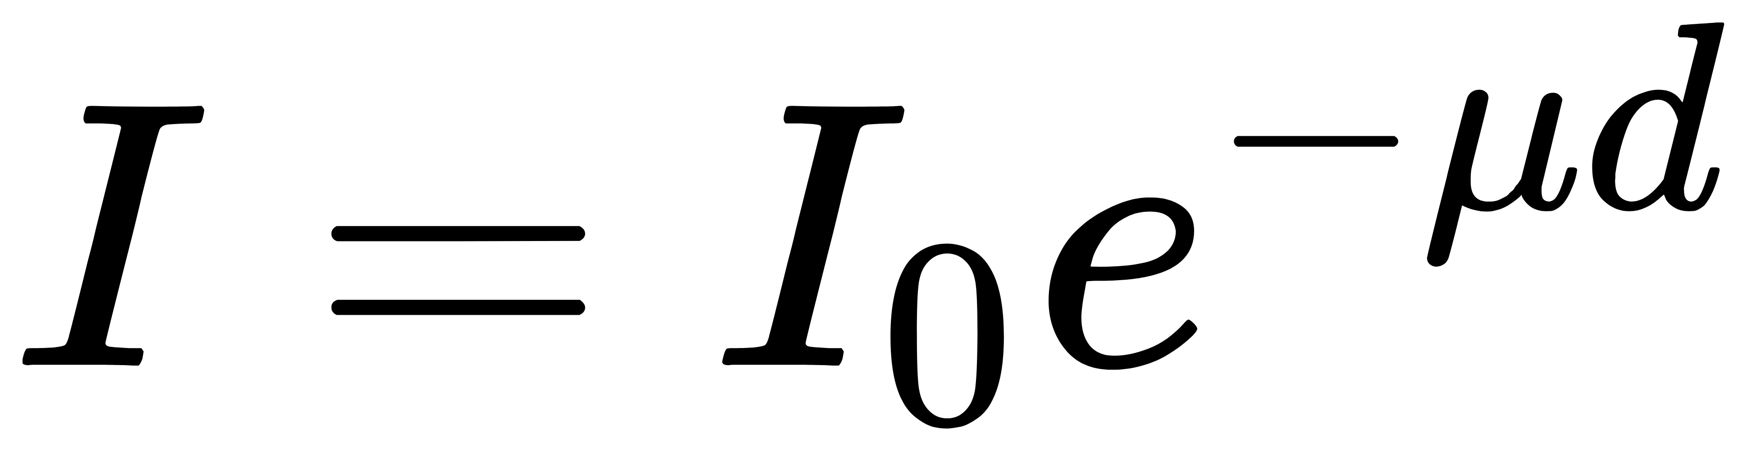
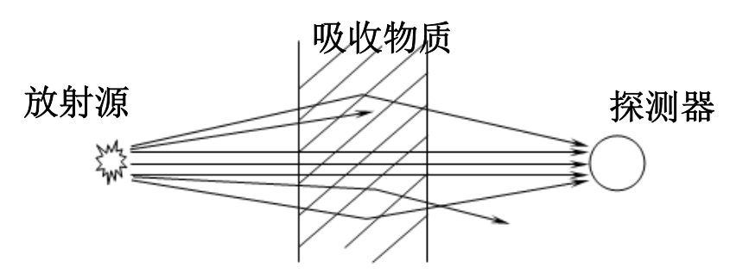
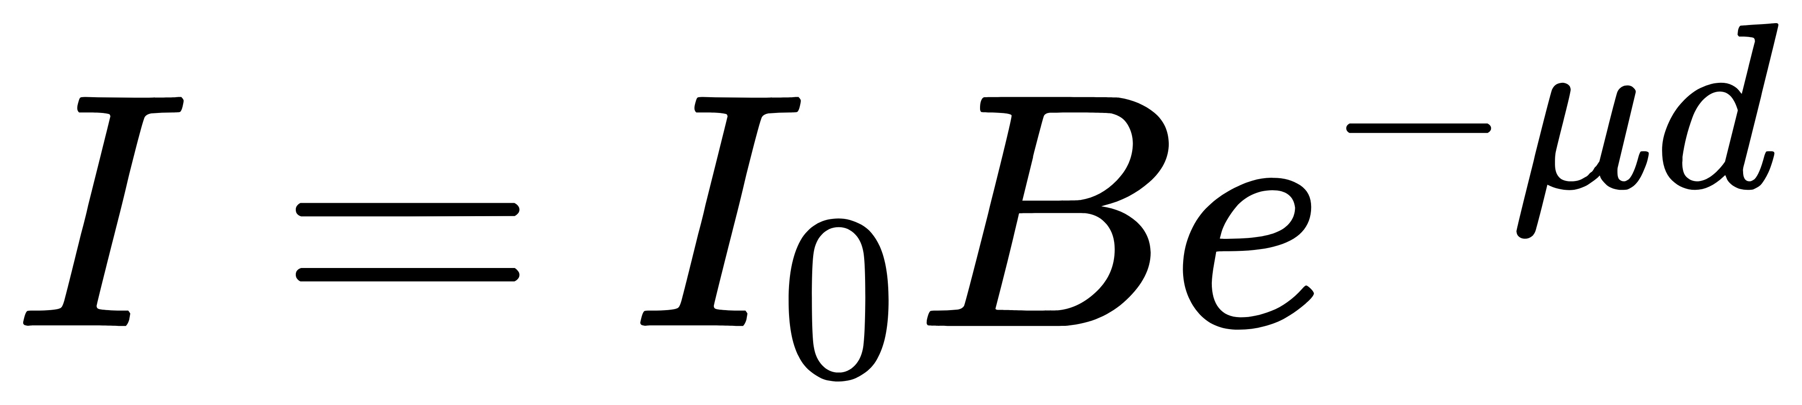
课题来源
辐射屏蔽

Slide 5
研究目的及意义
本课题通过模拟伽玛辐射在经过屏蔽物质后衰减规律，来研究伽玛辐射屏蔽中累计因子的规律，进而得到对人体、仪器设备等屏蔽效果最佳的若干种方案。
现有参考标准为ANSI/ANS－6.4.3—1991

Slide 6
研究目的及意义
现有参考标准
ANSI/ANS－6.4.3—1991
实际

Slide 7
研究目的及意义
>
防护效果
成本等
平衡

Slide 8
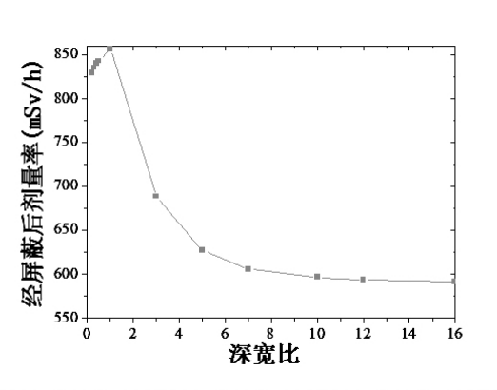
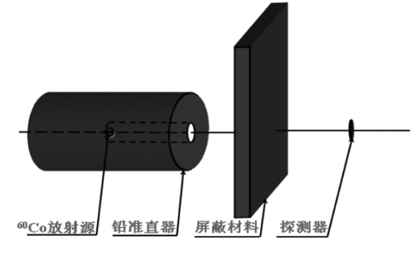
国内外研究现状的分析
准直器几何结构对屏蔽后剂量率的影响
[1]王军成, 杨毓枢, 陈嘉浪,等. MCNP模拟研究γ射线散射对屏蔽检测结果的影响[J]. 科技视界, 2020, 000(007):202-205.

Slide 9
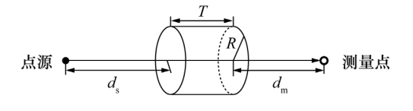
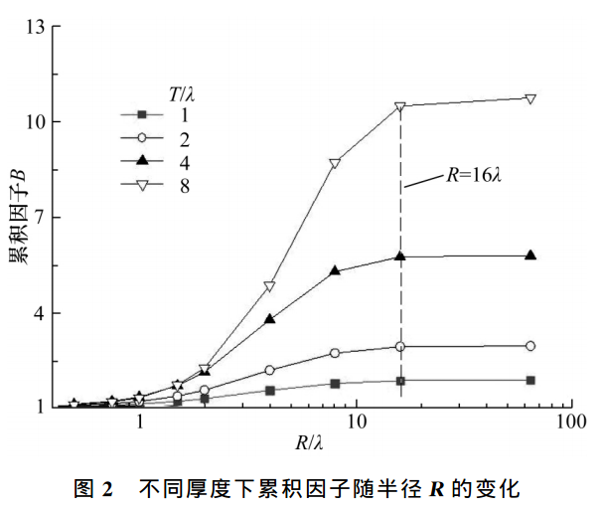
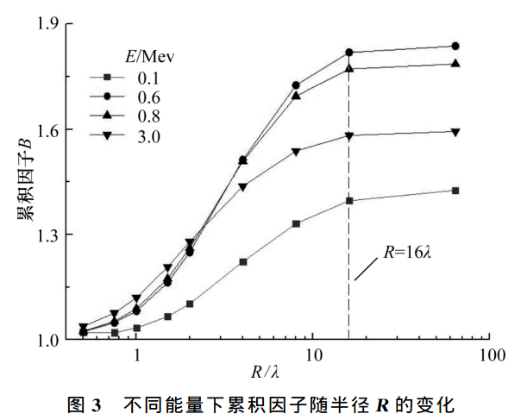
国内外研究现状的分析
介质横向尺寸对累计因子的影响
[2].李华, 赵原, 刘立业,等. 介质尺寸对水中γ射线吸收剂量累积因子的影响[J]. 清华大学学报：自然科学版, 2017, 57(5):5.

Slide 10
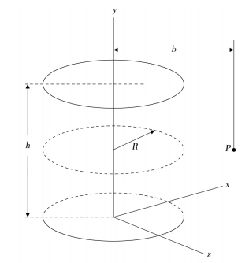
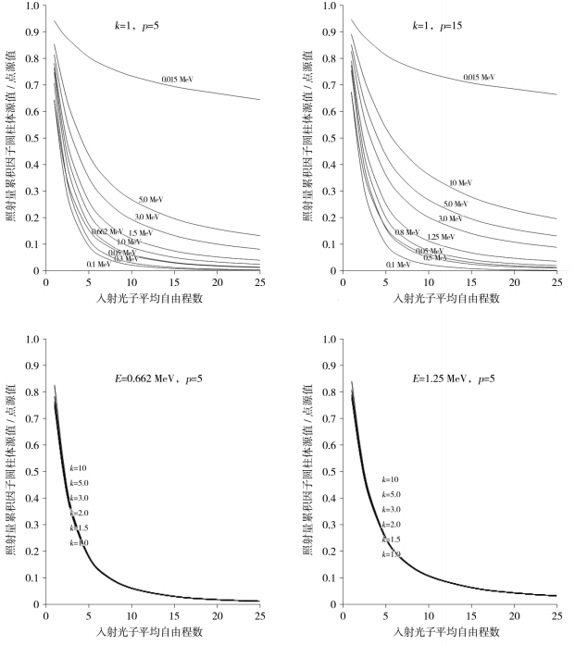
国内外研究现状的分析
圆柱体源的累积因子；
圆柱体源模型
[3]杨彬, 王璞, 高莉,等. 圆柱体源与点源的照射量累积因子对比[J]. 辐射防护通讯, 2016, 36(003):13-18.
圆柱体源照射量累积因子与同能量点源值比值随入射光子平均自由程的变化

Slide 11
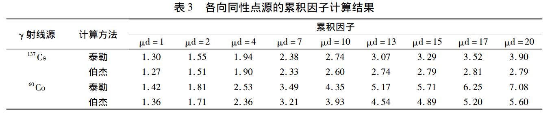
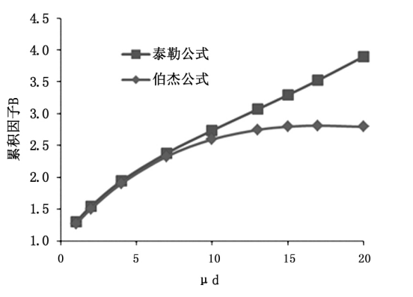
国内外研究现状的分析
不同经验公式（无限大）计算累计因子结果比较；
[4]周文明, 战景明, 郝杰. 两种不同经验公式法计算累积因子的比较[J]. 中国辐射卫生, 2017(4).
¹³⁷Cs放射源在不同铅屏蔽厚度下的累积因子

Slide 12
主要研究内容
geant4模型与实验对比验证可靠性
无限大模型累计因子的验证
不同材料、厚度、测量距离累计因子
得到有限均匀介质累计因子的参考值，并通过拟合等手段给出经验公式
对实际伽玛辐射屏蔽材料给出合理具体的参考

Slide 13
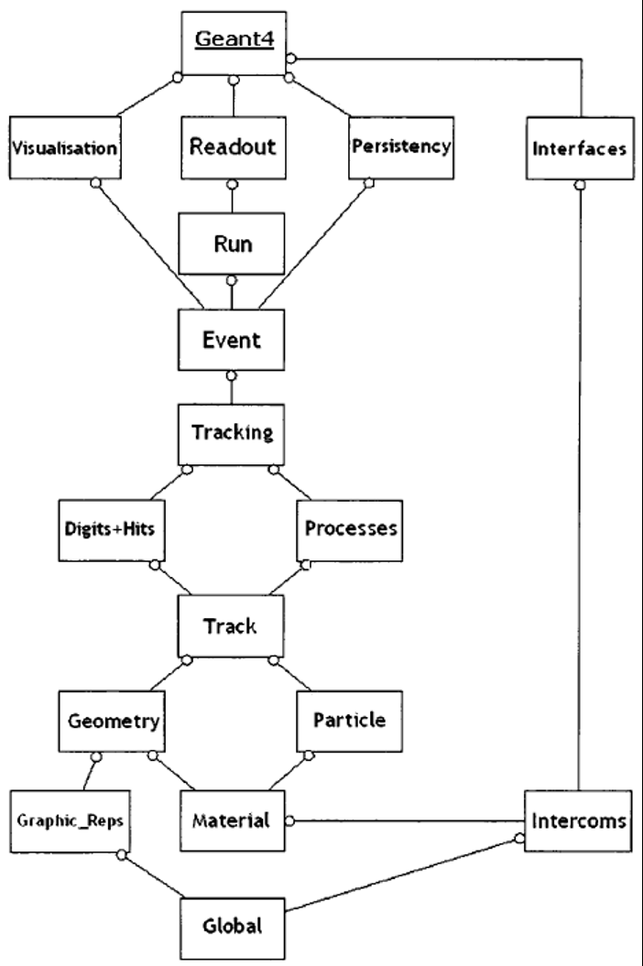
研究方案
蒙特卡洛程序包Geant4可以用来模拟多种粒子与物质的相互作用。
仿照真实的物理实验场景，通过各种物理反应过程截面的蒙特卡罗抽样来模拟真实的物理过程。
Geant4中运行一个案例的流程图

Slide 14
研究方案
1. 结合实验结果验证Geant4结果可靠性

Slide 15
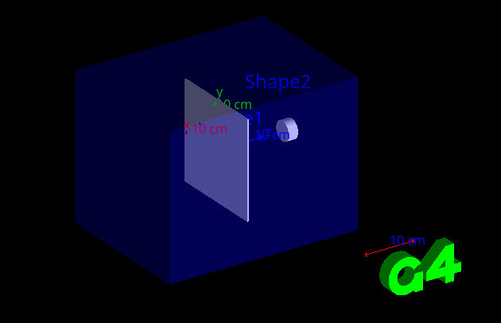
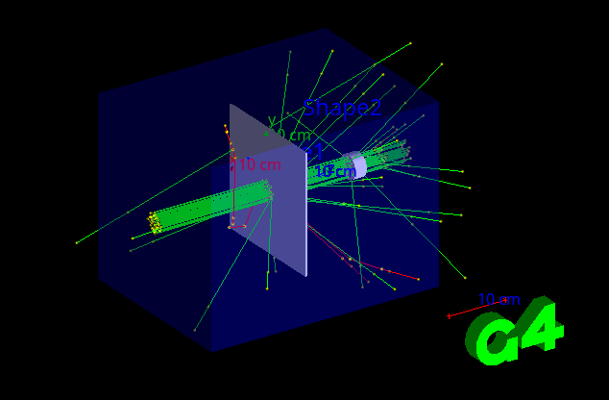
研究方案
1. 结合实验结果验证Geant4结果可靠性
通过利用现有实验条件进行实验、在geant4中进行模拟，将实验结果、模拟结果分别与标准结果进行比较，确定Geant4模拟的可靠性以及所用模型的合理性。

Slide 16
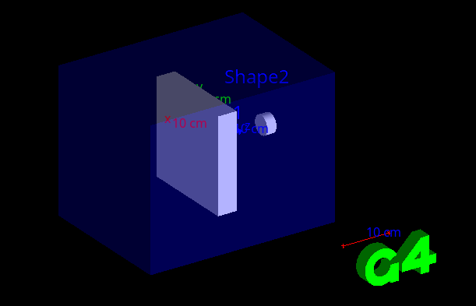
研究方案
2. 模拟计算不同材料物质、厚度累计因子
选用不同的材料（空气、水、铝、铁、铅、人体球等）,根据Geant4所返回的能量沉积结果，计算对应的累计因子。将模拟计算的结果与标准参考值做比值，寻找变化规律。

Slide 17
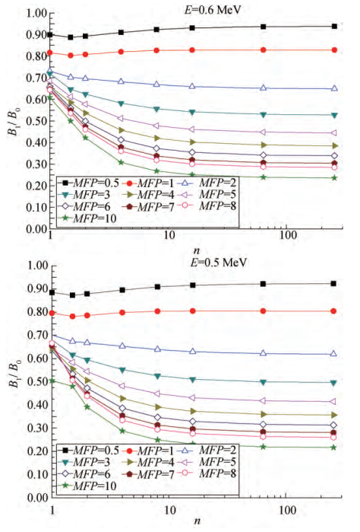
研究方案
3. 不同探测距离下的累积因子
无限大平板不同探测距离累计因子变化
[5]赵原, 李华, 刘立业,等. 不同计算模型对水中γ射线吸收剂量累积因子的影响[J]. 辐射防护, 2019(4).

Slide 18
研究方案
4. 修正无限大介质模型经验公式
a 泰勒公式
？
b 博杰公式

Slide 19
研究方案
5. 对实际伽玛辐射屏蔽材料给出合理具体的参考
在前两个研究工作的基础上，不同材料厚度距离下的累积因子，综合考虑防护剂量限制及防护成本，遵照辐射防护三原则，针对实际伽玛辐射的屏蔽材料选择给出合理参考。

Slide 20
进度安排
时间 | 任务安排
12月初至秋季学期期末 | 对无限大模型进行geant4模拟 与实际实验及参考值累积因子对比验证
寒假 | 不同材料及厚度在不同入射能量下的累积因子 不同探测距离下的累积因子
3月至5月 | 撰写中期报告 寻找有限均匀平板累计因子的经验公式
5月至6月 | 针对实际伽玛辐射的屏蔽材料选择给出合理参考 撰写结题报告

Slide 21
课题已具备和所需的条件、经费
本课题模拟计算阶段需要计算机与Geant4程序，已经具备。实验阶段需要的放射源、屏蔽材料以及探测器，核物理实验室已具备。经费充足。

Slide 22
研究过程中可能遇到的困难和问题
实际实验中，不具备探测器一侧的合理准直装置，受放射源强度限制，也无法进行有效的准直屏蔽。
解决措施：实验目的主要为验证Geant4模拟计算的可靠性，实际实验中需要准直的部分为无累积因子时的伽马射线衰减，可采用材料的标准值计算与Geant4模拟验证替代。

Slide 23
研究过程中可能遇到的困难和问题
实际屏蔽材料以及探测器并非理想纯净物，而Geant4模拟计算内置材料均为理想物质，结果对比可能有偏差。
解决措施：
1.对于探测器而言，为获得累积因子，需要将沉积能量做比，对最终结果无影响。
2.对屏蔽材料，可以在geant4中自定义混合物，进行合理的杂质添加。

Slide 24
谢 谢！

